Slide 1

PENGERTIAN DAN PEMAHAMAN BENCANA
DALAM PERSPEKTIF AGAMA
(Fikih kebencanaan)
menuju resiliensi berkemajuan
International Emergency Medical Team Training
Yogyakarta, 27 September 2024
Budi Setiawan
082136720517

Slide 2

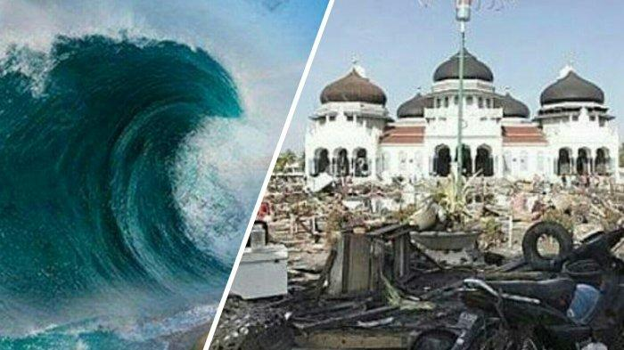

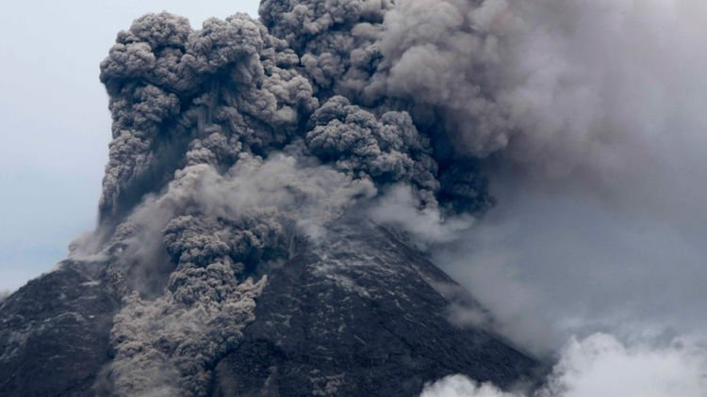

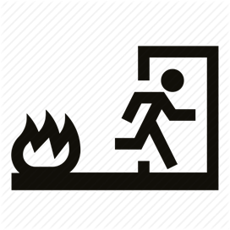
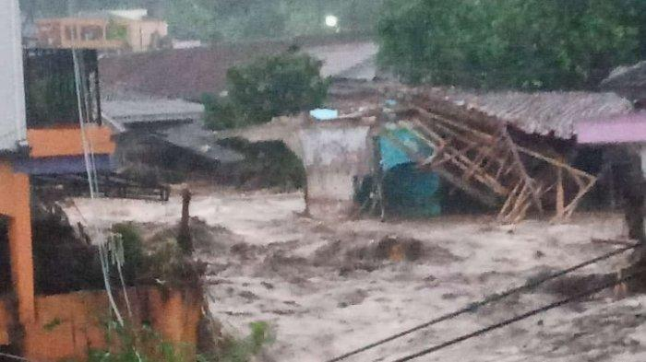

agenda
F
I
K
I
H
K
E
B
E
N
C
A
N
A
A
N

Slide 3
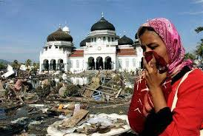
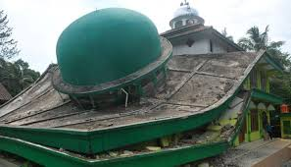
Pendahuluan
Disaster – bencana - كارثة
Persepsi ataupun cara pandang masyarakat (muslim) terhadap kejadian bencana akan sangat menentukan bentuk respon atau tindakan yang dilakukan.
Cara pandang yang keliru terhadap bencana akan berakibat respon yang dilakukan keliru pula sehingga malah menimbulkan bencana ganda
Bencana alam, seperti erupsi gunung berapi, gempa bumi, tsunami, oleh sebagian masyarakat masih difahami sebagai hukuman atas perilaku manusia yang bermaksiyat kepada Allah SWT. Sehingga korban bencana mengalami derita ganda
Program Rehabilitasi Longsor Banjarnegara

Slide 4
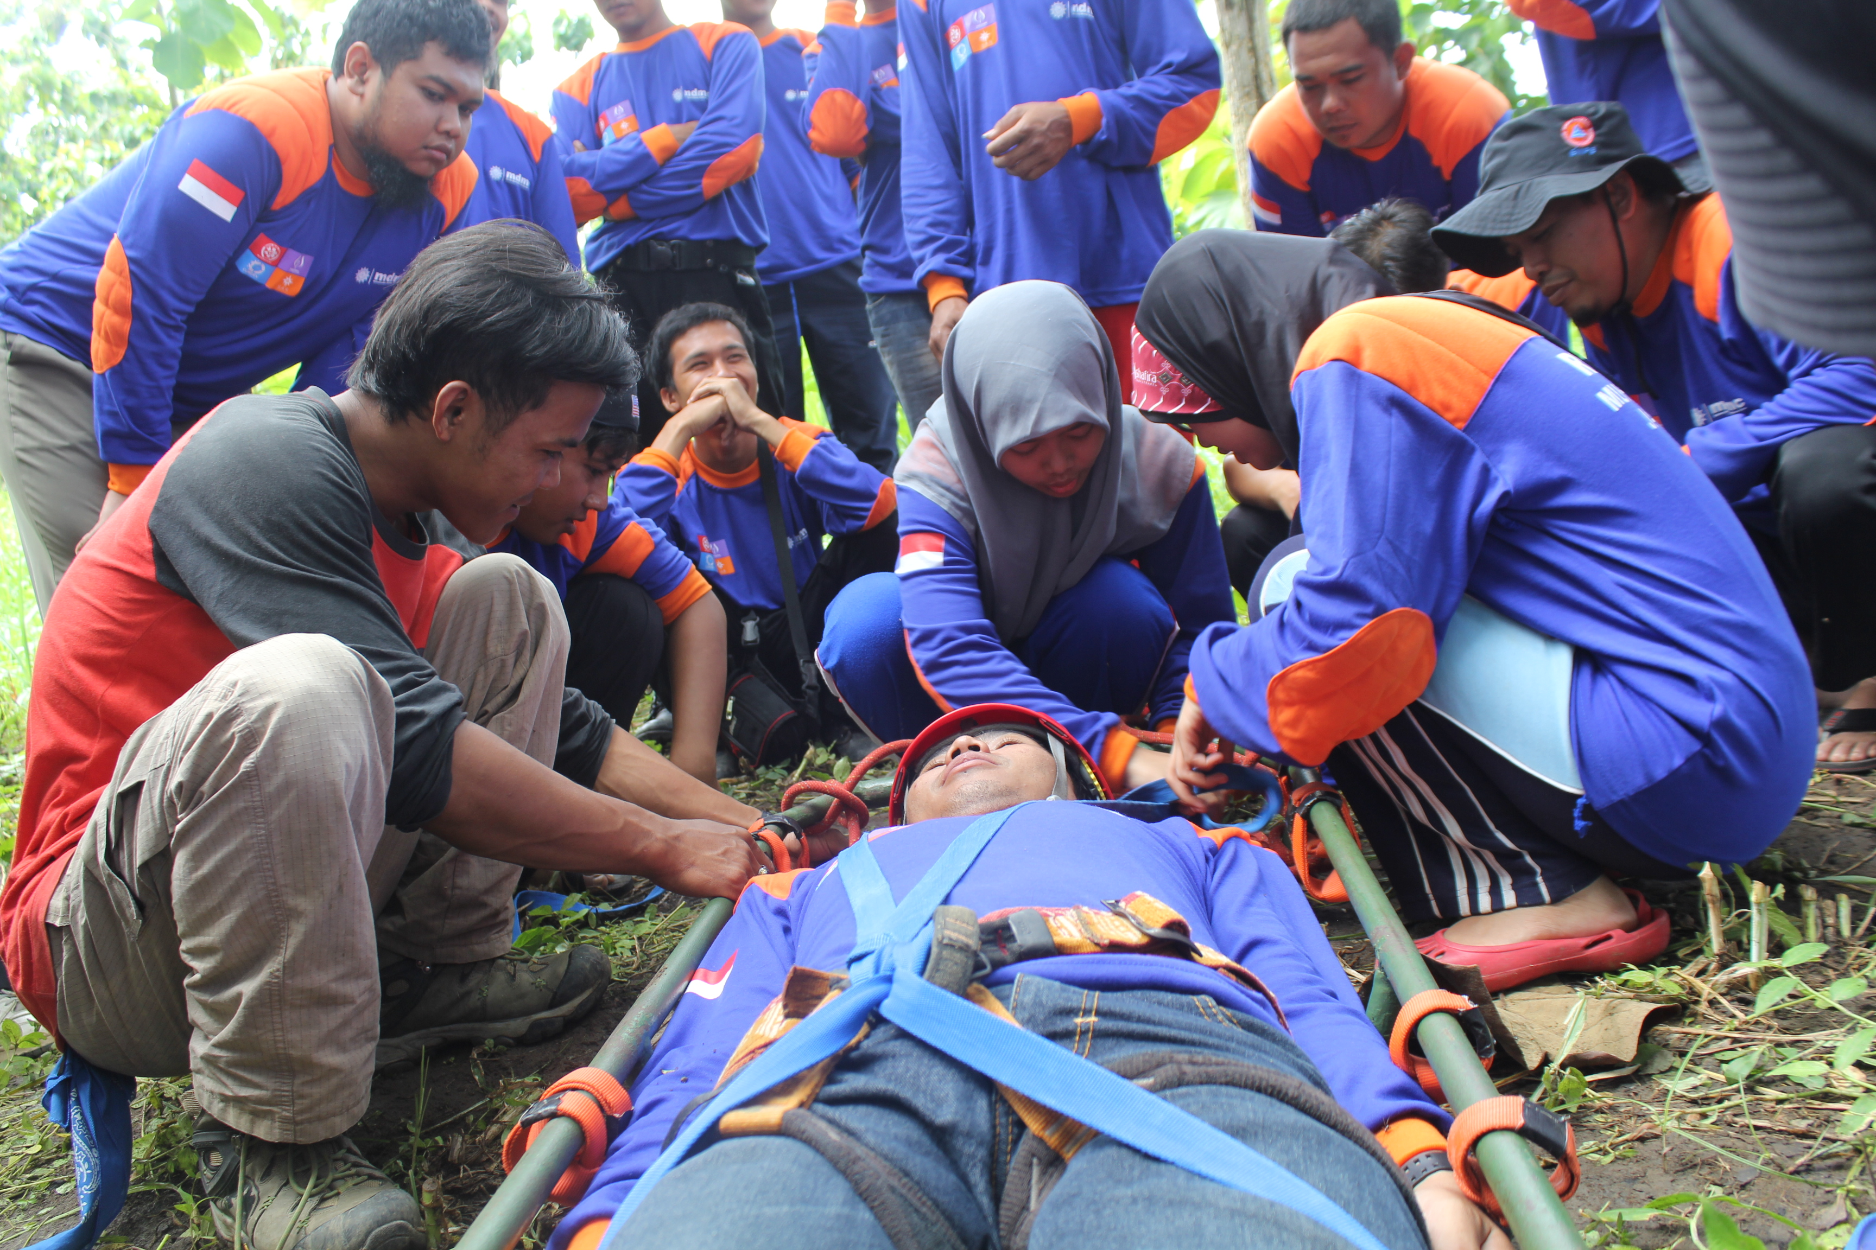
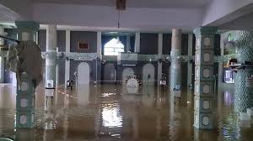
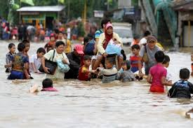
Pada sisi yang lain harus diakui adanya bencana yang terjadi karena perilaku manusia yang “salah” terhadap alam dan lingkungan.
Agama mengajarkan bahwa manusia adalah khalifatullah fil ardh dan bertanggung jawab terhadap “pengelolaan” bumi ini
Untuk itu perlu “pelurusan” cara pandang masyarakat terhadap bencana, sehingga nantinya mampu merespon secara benar dan bermartabat

Slide 5
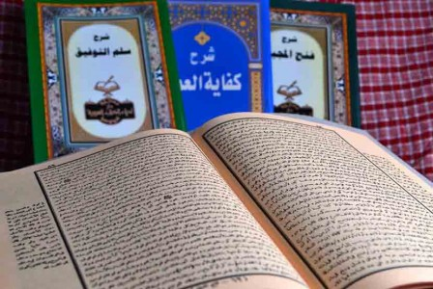
F.I.K.I.H.
Fikih dalam pengertian ini tidak hanya berbicara hukum yang bersifat konkrit (al ahkam al far’iyyah), tetapi mencakup akidah, hukum, dan akhlak
Muhammadiyah memandang FIKIH adalah seperangkat ketentuan Islam yang dikelompokkan pada tiga tingkatan
  Nilai dasar (al qiyam al asasiyah)
  Prinsip umum (al ushul al kulliyyah)
  Peraturan hukum yang bersifat konkrit (al ahkam al far’iyyah)

Slide 6
Bencana
UU 24/2007 tentang PB
Bencana adalah peristiwa atau rangkaian peristiwa yang mengancam dan mengganggu kehidupan dan penghidupan masyarakat yang disebabkan, baik oleh faktor alam dan/atau faktor non alam maupun faktor manusia sehingga mengakibatkan timbulnya korban jiwa manusia, kerusakan lingkungan, kerugian harta benda, dan dampak psikologis.
Menurut Muhammadiyah
“Gangguan serius yang disebabkan baik oleh faktor alam maupun manusia, yang bisa melumpuhkan fungsi-fungsi masyarakat yang dibangun untuk menopang keberlangsungan hidup, melindungi aset-aset, kelestarian lingkungan dan menjamin martabatnya sebagai manusia, sebagai bagian dari perintah agama. Lumpuhnya fungsi tersebut karena terjadinyakerugian dari sisi manusia, materi, ekonomi, atau lingkungan yang meluas yang melampaui kemampuan komunitas atau masyarakat yang terkena dampak dengan menggunakan sumber daya mereka sendiri”

Slide 7
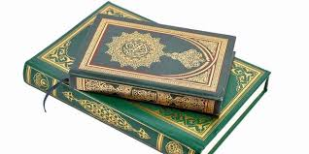
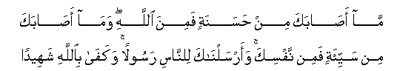
Istilah kebencanaan dalam
Al Qur’an dan Hadis
Musibah (a-sha-ba), sesuatu yang menimpa kita. Kata ini bersifat netral
Apa saja nikmat yang kamu peroleh adalah dari Allah, dan apa saja bencana yang menimpamu, maka dari (kesalahan) dirimu sendiri. Kami mengutusmu menjadi Rasul kepada segenap manusia. Dan cukuplah Allah menjadi saksi. (an Nisa : 79)

Slide 8
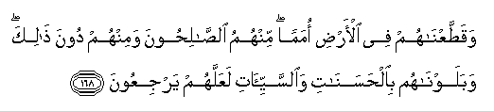
Bala’
cobaan untuk memperteguh keimanan, yang bisa berupa kejadian menyedihkan atau menyenangkan
Dan Kami bagi-bagi mereka di dunia ini menjadi beberapa golongan; di antaranya ada orang-orang yang shaleh dan di antaranya ada yang tidak demikian. Dan Kami coba mereka dengan (nikmat) yang baik-baik dan (bencana) buruk-buruk, agar mereka kembali (kepada kebenaran). (Al A’raf : 168)

Slide 9
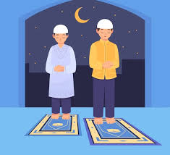
Fitnah
Kata fa – ta – na, yang artinya cobaan atau ujian (sangat berbeda dengan makna dalam bahasa Indonesia)
Kata fitnah lebih mengacu pada peristiwa sosial bukan alam.
Dari Jabir bin Abdilah :”seorang lelaki datang membawa dua unta yang baru saja diberinya minum saat malam sudah gelap. Lelaki itu kemudian ikut shalat bersama Muadz. Dalam shalatnya Muadz membaca surat Al Baqarah atau AnNisa, sehingga lelaki itu meninggalkan Muadz.
Maka sampailah kepadanya berita bahwa Muadz mengecam tindakannya. Akhirnya lelaki tersebut mendatangi Nabi saw, dan mengadukannya kepada Nabi SAW, lalu bersabda :”Wahai Muadz apakah kamu membuat fitnah ?” (HR Bukhari)

Slide 10
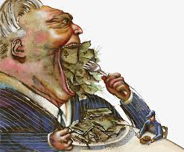
Selain ke tiga kata tsb, masih ada kata lain :
Adzab - Tadmir
Fasad - Tamziq
Halak - ‘Iqab
Nazilah
Dari istilah tersebut, disimpulkan bahwa bencana yang terjadi adalah “akibat perbuatan manusia sendiri”
Meski semuanya adaah ketentuan Allah yang sudah tertulis dalam “Lauh Mahfudz”

Slide 11
Apa itu bencana ?
Gunung meletus, gempa bumi, tsunami adalah peristiwa alam biasa yang sudah ada sejak manusia belum ada di bumi
Banjir, kekeringan, puting beliung, ... sudah sebelum manusia ada di bumi + akibat manusia salah memanfaatkan alam
Kebakaran, banjir lumpur , asap, kegagalan teknologi ... terjadi karena kesalahan manusia dalam menerapkan ilmu pengetahuan dan teknologinya.
Tanpa adanya Gunung Meletus maka tdk
Ada mekanisme penyebaran material
Vulkanis penyubur tanah di Indonesia.
Gempa bumi membantu pembentukan
Alur sungai, timbulnya mata air,
Banjir berguna untuk penyebaran material
kesuburan dari daerah tinggi ke daerah
rendah.
BENCANAKAH ?

Slide 12
Apa itu bencana ?
Jadi bencana ketika kita tidak mengenal alam, kurang efektif beradaptasi, kurang tepat melakukan estimasi/perkiraan risiko, kurang siap mengantisipasi kondisi terburuk.
Menjadi parah dampaknya ketika masyarakat yang jadi korban miskin, pendidikan rendah, organisasi lokal tidak terbangun, jamaah lemah, korupsi .

Slide 13
Apa itu bencana ?
Risiko bertambah ketika kita tidak siap membangun sistem pertolongan pertama (tanggap darurat) utk pemenuhan kebutuhan dasar+ REHABILITASI
Bencana berulang bila kita tidak tepat melakukan rehabilitasi hingga akar masalahnya (Permukiman terlalu dekat, rumah /sekolah/RS/Masjid tidak tahan gempa, gaya hidup)

Slide 14
Teologis
Cara
Memandang
Sosiologis
Memaknai
Bencana
Etis
Cara
Menyikapi
Antisipatif
Teknis

Slide 15
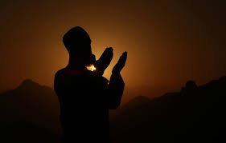
Memaknai bencana
Memandang Bencana
Bencana adalah bentuk kasih sayang Allah kepada manusia, berbagai bentuk peristiwa merupakan ujian dan cobaan atas keimanan dan perilaku yang telah dilakukan .
Bencana adalah bukan bentuk kemarahan dan ketidakadilan Allah kepada manusia

Slide 16
Menyikapi Bencana
Bencana yang telah terjadi adalah suatu kenyataan dan harus disikapi dengan kesadaran utuh dari pihak-pihak yang terkait bencana (individu, keluarga, masyarakat, dan pemerintah)
Dari Abdullah ra, Rasulullah SAW bersabda :”Setiap orang adalah pemimpin dan akan dimintai pertangggungjawaban atas kepemimpinannya. Seorang AMIR adalah pemimpin dan dia akan diminta pertanggungjawaban perihal rakyat yang dipimpinnya….“ (HR Bukhari-Muslim)
Pemerintah didukung masyarakat
Konsep ta’aruf dan ta’awun
Pemenuhan hak bantuan bagi warga terdampak
Konsep sail dan marhum (al Dzariyat :19)

Slide 17
Pengelolaan bencana
Tindakan preventip
  memahami penyebab terjadinya bencana (pentingnya ilmu)
  memahami peran manusia (khalifah fil ardh, berakal)
Tindakan praktis penanggulangan bencana
  Mitigasi dan Kesiapsiagaan (preventif, kisah Nabi Yusuf)
    penilaian bahaya
    peringatan
    kesiapsiagaan (preparedness)
  Tanggap darurat (“dan barang siapa yang memelihara kehidupan seorang manusia, maka seolah-olah dia telah memelihara kehidupan manusia semuanya” (Al Maidah 32)
  Pemulihan setelah bencana (konsep perubahan nasib), (Al Ra’du : 11)

Slide 18
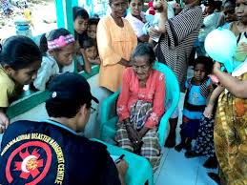
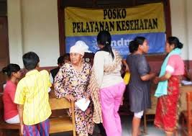
Pemenuhan Hak Korban Bencana
Hak mengelola risiko bencana
  “Dan tolong-menolonglah kamu dalam (mengerjakan) kebajikan dan takwa, dan jangan tolong-menolong dalam berbuat dosa dan pelanggaranr” (Al Maidah : 2)
Hak mengelola Kerentanan
  “Dan hendaklah takut kepada Allah orang-orang yang seandainya meninggalkan di belakang mereka anak-anak yang lemah, yang mereka khawatir terhadap (kesejahteraan) mereka. Oleh sebab itu hendaklah mereka bertakwa kepada Allah dan hendaklah mereka mengucapkan perkataan yang benar” (Al Nisa : 9)

Slide 19
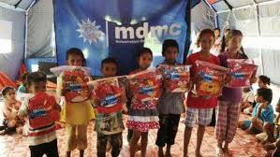
Hak mendapat bantuan darurat
  hak hidup bermartabat
  hak untuk mendapatkan bantuan kemanusiaan
  hak atas perlindungan dan keamanan
Hak Rehabilitasi dan Rekonstruksi
  Persamaan Hak
  Kebebasan beragama
  Hak ekonomi
  Hak hidup
Hak melaksanakan sistem penanggulangan bencana
  “Sesungguhnya Allah menyukai orang-orang yang berperang di jalan-Nya dalam barisan yang teratur seakan-akan mereka seperti suatu bangunan yang tersusun kokoh” (Al Shaff : 4)

Slide 20
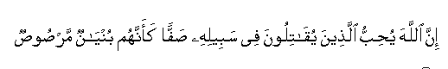
Hak melaksanakan sistem penanggulangan bencana
  “Sesungguhnya Allah menyukai orang-orang yang berperang di bangunan yang tejalan-Nya dalam barisan yang teratur seakan-akan mereka seperti suatu rsusun kokoh” (Al Shaff : 4)
MDMC

Slide 21

Hak Tangguh
  Dan hendaklah takut kepada Allah orang-orang yang seandainya meninggalkan di belakang mereka anak-anak yang lemah, yang mereka khawatir terhadap (kesejahteraan) mereka. Oleh sebab itu hendaklah mereka bertakwa kepada Allah dan hendaklah mereka mengucapkan perkataan yang benar.

Slide 22
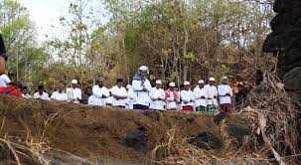
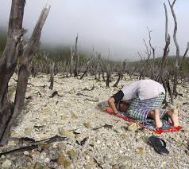
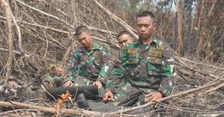
Ibadah pada saat bencana
Kewajiban ibadah
prinsip kedaruratan
prinsip kemudahan (taysir) dan pengecualian (al istitsna)

Slide 23
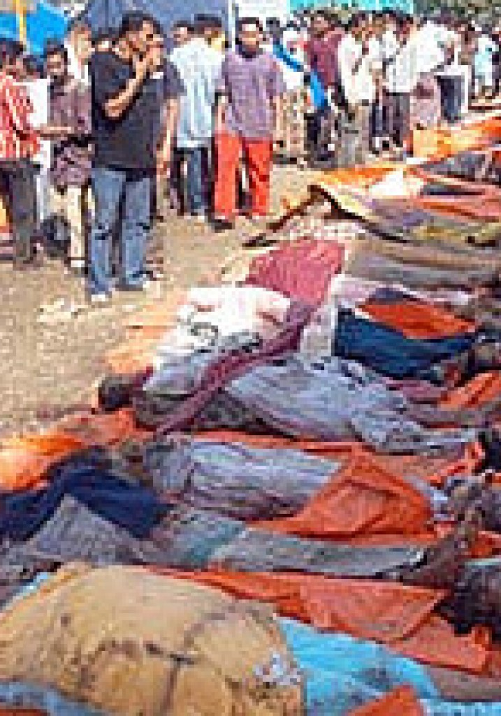
Kedaruratan - kemudahan
Bersuci dan tayamum
Shalat dengan pakaian yang terkena najis
Shalat dengan aurat tidak tertutup sempurna
Teknis shalat dalam suasana bencana
Shalat pada saat evakuasi
Batasan jamak pada saat bencana
Tidak memaksakan diri puasa pada saat pengungsian
Rukti jenazah korban bencana
Shalat ghaib jenazah yang hilang
Dana zakat untuk korban bencana

